Slide 1

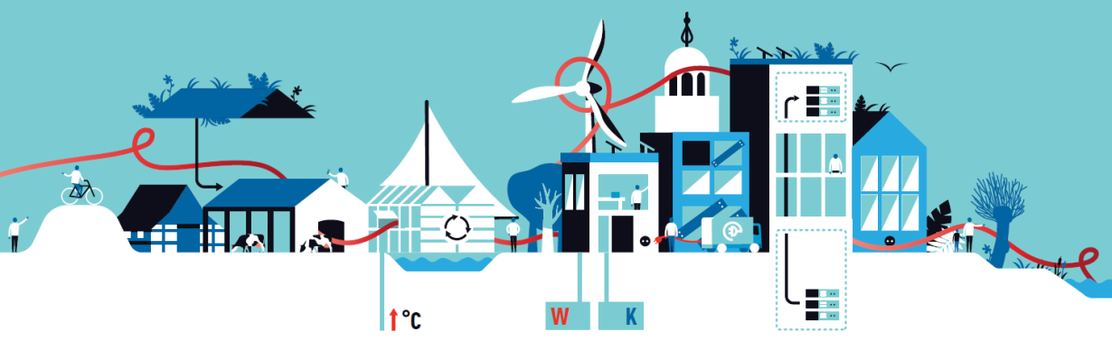
Tool 5: Future BackCast
Benodigdheden
Doel
Werkwijze
Output

Slide 2



Future BackCast
De toekomst voorspellen
1 uur
Aanwezigen
Whiteboard / Flipover
Tool 5: Future BackCast

Slide 3
Doel
Door het toepassen van future backcasting kan de toekomst worden verkend vanuit het einddoel. De deelnemers worden uitgedaagd om zich te verplaatsen in een toekomstscenario waarin het gestelde doel is gerealiseerd of, misschien wel minstens zo belangrijk om te weten, is mislukt. Vervolgens wordt vanuit dat punt in de tijd teruggekeken. Zo kan enerzijds bepaald worden welke stappen nodig zijn om tot het einddoel te komen. Anderzijds wordt vastgesteld welke fouten voorkomen moet worden. Het doel van deze tool is om de realisatie van het einddoel veilig te stellen.
Tool 5: Future BackCast

Slide 4
Werkwijze
In deze opdracht worden twee toekomstbeelden geschetst waarin het gerenoveerde kantoorpand wordt opgeleverd. Het eerste scenario is een succes verhaal. In dit verhaal wordt het kantoor tijdig opgeleverd en voldoet aan de verwachtingen. Het tweede scenario vertegenwoordigt het doemscenario. Het kantoor voldoet niet aan de vastgestelde ambities.
Het succes scenario
  Het kantoor is tijdig opgeleverd;
  Voldoet aan de verwachtingen;
  Energieneutraal of energiepositief;
  Productiviteitsklasse A;
  Hoge gebruikstevredenheid.
Het doemscenario
  Het kantoor wordt ver na afspraak opgeleverd;
  Voldoet niet aan de verwachtingen;
  Hoge energierekening;
  Slecht binnenklimaat en comfort;
  De survey toont aan dat gebruikers zeer ontevreden zijn.
Tool 5: Future BackCast

Slide 5
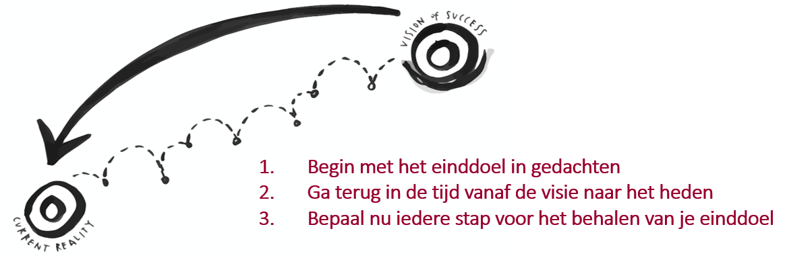
Werkwijze
Het succes scenario
  Het kantoor is tijdig opgeleverd;
  Voldoet aan de verwachtingen;
  Energieneutraal of energiepositief;
  Productiviteitsklasse A;
  Hoge gebruikstevredenheid.
Het doemscenario
  Het kantoor wordt ver na afspraak opgeleverd;
  Voldoet niet aan de verwachtingen;
  Hoge energierekening;
  Slecht binnenklimaat en comfort;
  De survey toont aan dat gebruikers zeer ontevreden zijn.
Tool 5: Future BackCast

Slide 6
Output
De Future Backcast resulteert in twee opsommingen. De eerste opsomming omschrijft welke stappen nodig zijn om een duurzaam kantoor op te leveren. De tweede opsomming beschrijft de risico’s en zwaktes binnen het project. Door de risico’s in kaart te brengen, kan daar aan de voorkant alvast op worden ingespeeld. Zo kunnen de volgende zaken worden ingevuld:
Is iedereen betrokken, missen er nog stakeholders?
Hoe wordt de besluitvorming ingericht?
Wat zijn aandachtspunten in het proces?
Ophalen van eerdere ervaringen, waarbij succesfactoren en frustraties beschreven worden.
Voorsorteren op wat je weet dat gaat komen.
Tool 5: Future BackCast

